Slide 1
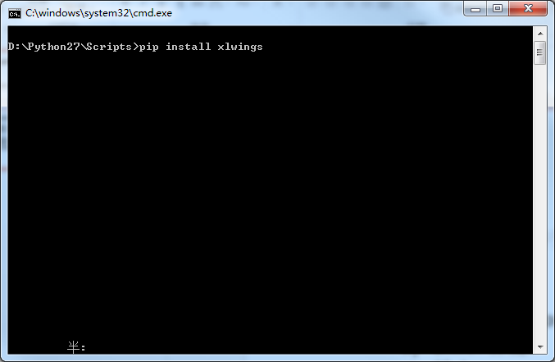
Excel的处理模块更换为xlwings速度较慢，但是表格和汇总表均已实现。
批处理步奏：
1、安装python2.7,附件里面有。
2、安装xlwings模块：
进入C:\Python27\Scripts
Shift+右键， 点“在此处打开命令窗口”
输入 pip install xlwings 安装模块。如图：
3、安装pywin32。安装路径默认。
32位系统就安装pywin32-219.win32-py2.7.exe
64位系统就安装pywin32-219.win-amd64-py2.7.exe

Slide 2

分析流程：
1、将原始数据文件放入00.Origin文件夹中
2、分析2500的：直接双击；
分析100的：Shift+右键 打开终端， 输入 auto_version4.py 3
文件夹意义：
TemplaFiles 模板文件存放处
00.Origin 原始数据；（除了标红的其他都是自动生成的）
01.DivOrigin 分开sheets后的原始数据
02.Result 计算后的结果
03.Exam 自动生成的审核表
SumUp.xlsx 最终汇总表

